Slide 1




Website Security
Meir Asulin

Slide 2
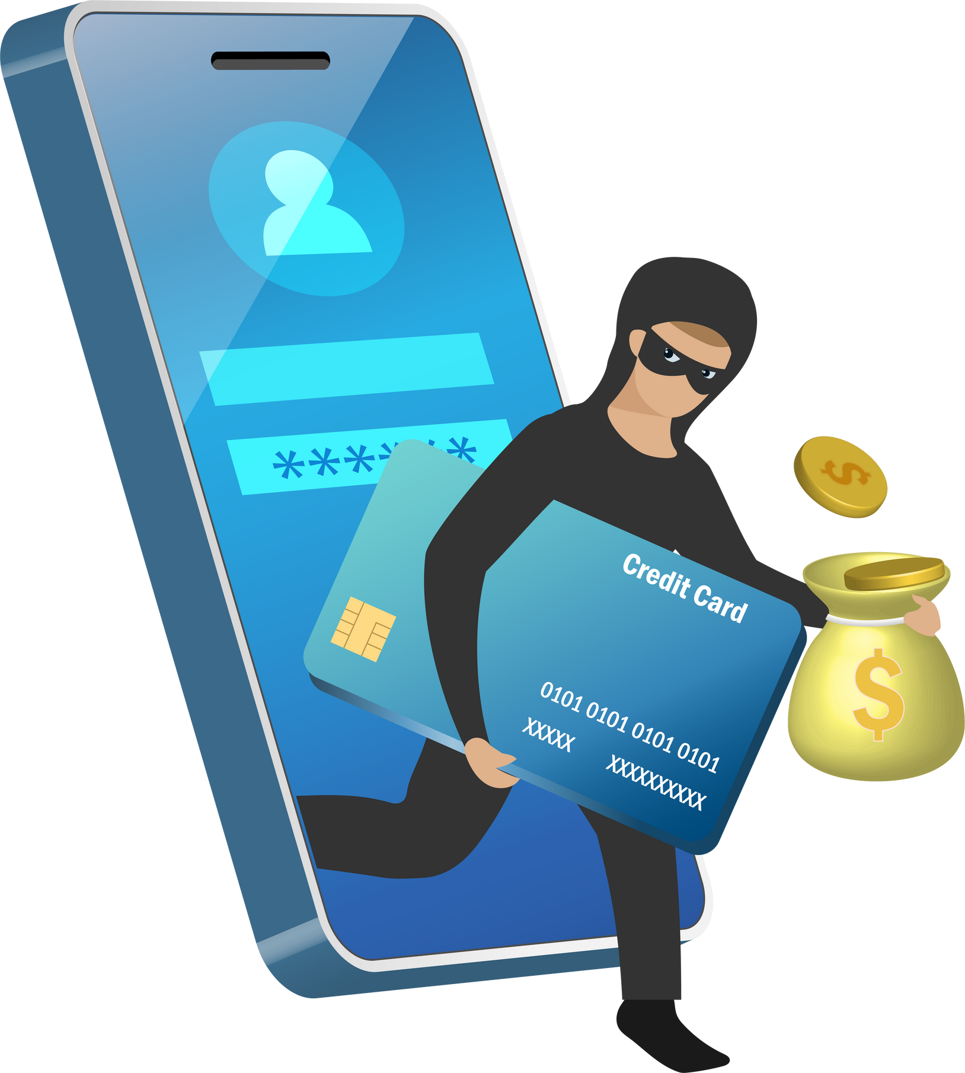

כלל: לעולם לא תמצא אתר ללא פרצות!
אז למה לבנות אתר מאובטח?!
שני חברים הלכו ביער עד שלפתע נתקלו בדוב רעב, שני החברים החלו לרוץ הכי מהר שרק יכלו, תוך כדי הריצה שם לב האחד כי הדוב רץ הרבה יותר מהם והוא עוד קצת ישיג אותם... פנה לחבר שלו ואמר לו למה אנחנו רצים הרי מימלא לא נצליח להיות מהירים יותר מהדוב?
ענה לו החבר, אני לא צריך לרוץ יותר מהר מהדוב, אני צריך לרוץ יותר מהר ממך.
בcyber חשוב להיות בטוחים יותר מאחרים כדי לא להיות טרף קל!

Slide 3

4 steps to make your website secure
01
02
03
04
אבטחת תעבורת נתונים.
הגנה על צד לקוח.
אבטחת צד שרת.
ניהול הרשאות

Slide 4
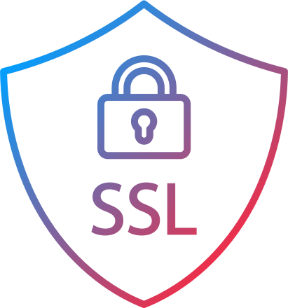
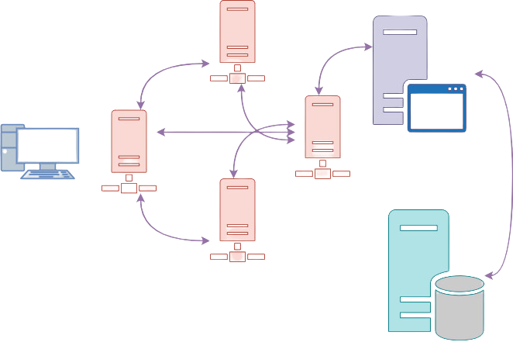
1.אבטחת תעבורת נתונים.
בעוד http מעביר את המידע שלך האינטרנט בין שרתים, זה עובר בצורה לא מוצפנת, לדוגמא אם שלחת את הסיסמא של מאיר אסולין החתיך בבקשת http, השרתים שדרכם עוברת הבקשה חשופים לסיסמא.
לעומת זאת https שהוא פרוטוקול תקשורת http שנוסף עליו הצפנת ssl.

Slide 5

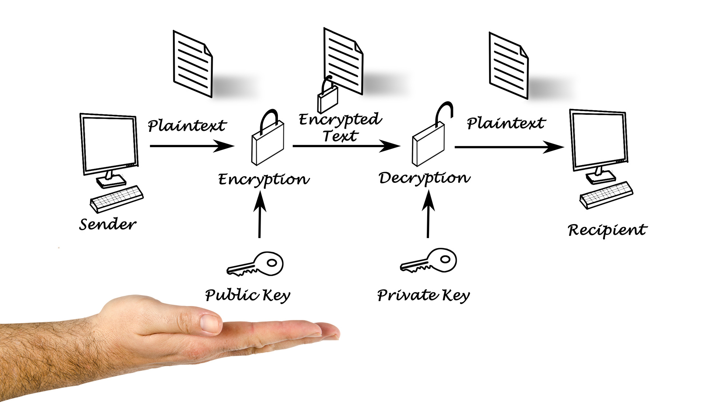
SSL/TLS
מה זה SSL?
(Secure Sockets Layer)
תעודה דיגיטלית המאמתת את זהות האתר ומאפשרת חיבור מוצפן.
ssl התחיל בשנת 1995 מאז היו לו כמה עדכונים, בשנת 1999 נוצרה הגרסא TLS שהיא הגרסא השימושית ביותר עד היום.

Slide 6
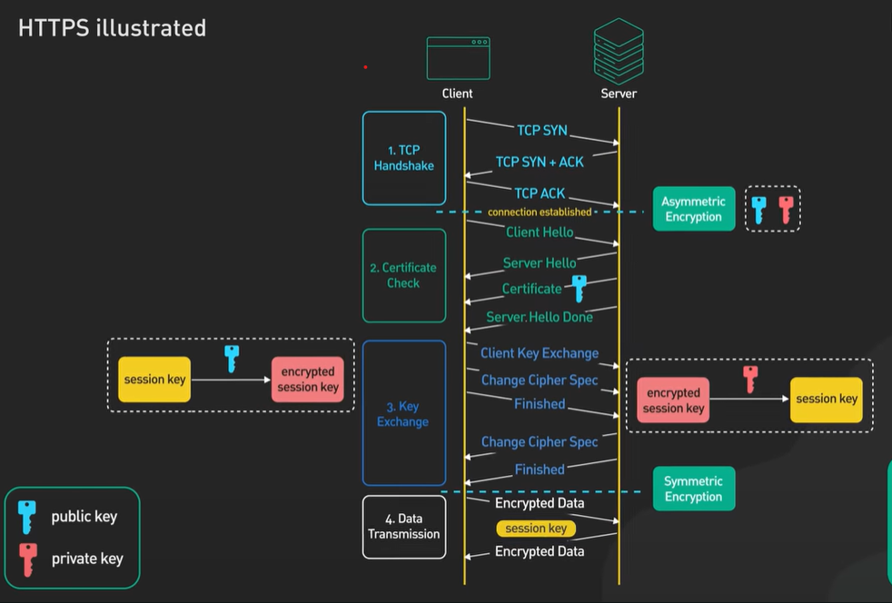


How does TLS work?

Slide 7

2.הגנה על צד לקוח.
ככלל צד לקוח חשוף לגמרי!
לכן יש לנהל את המידע שמגיע לצד לקוח בחכמה, וכן את הגישה לישום הפונקציונליות בצד שרת.

Slide 8
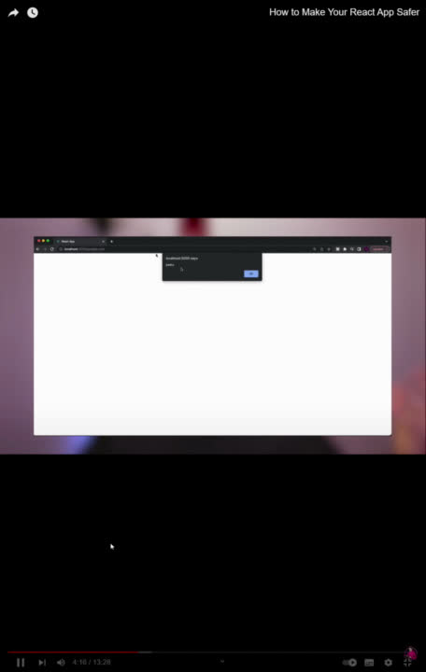
SQL injection and XSS
SQL injection זהו כשתוקף מזריק קוד זדוני אל שרת ה DBומבצע פעולות זדוניות.
כמו כן XSS (Cross-Site Scripting) זוהי תקיפה דרך צד לקוח באמצעות הזרקת קוד js.

Slide 9
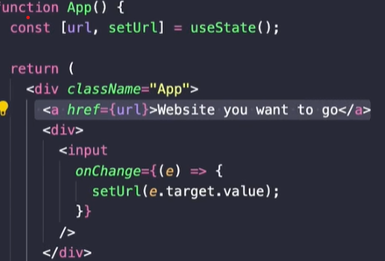
כיצד למנוע XSS
ניתן למנוע תקיפות של הזרקת קוד באמצעות ולידציות על שדות הקלט באתר, כך שלא יהיה ניתן להכניס טקסט שיכל קוד.
גם בReact יש לחשוש ל XSS, לדוגמא התגית a עלולה להריץ קוד js.

Slide 10

The best way to store JWToken
כאמור צד לקוח חשוף לתיקיפות ולכן עלינו לדעת איך לשמור נתונים רגישים.
במשתנה בצד לקוח - עלול לגרום לlogout ברינדור של הצד לקוח.
LocalStorage - נגיש אך חשוף לכולם.
cookies - נשמרים בכל בקשת http וניתן להסתיר אותם שלא יהיו חשופים.

Slide 11
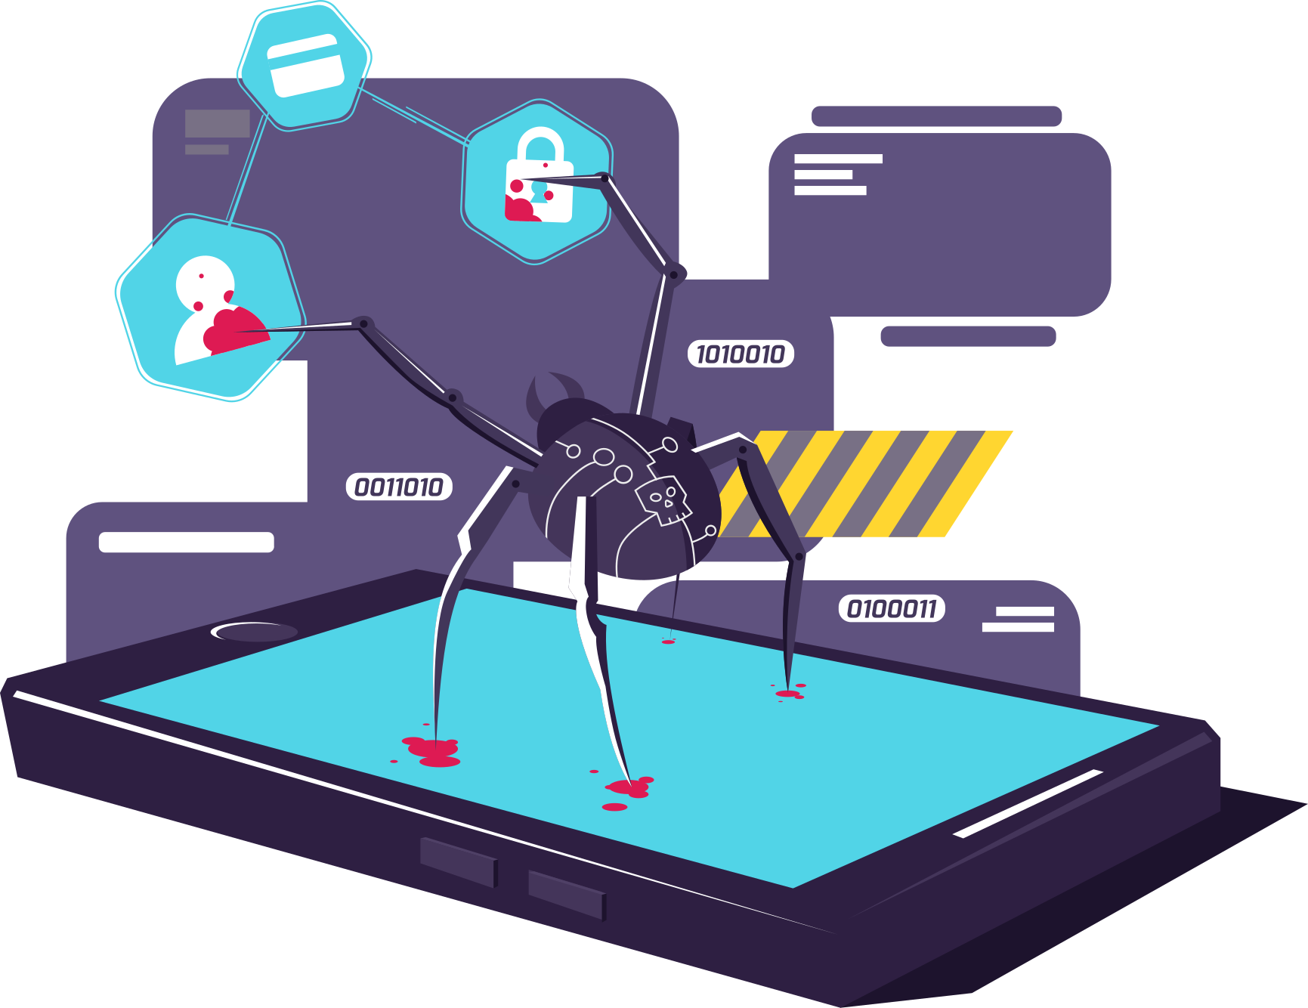
The best way to store JWToken
3 עקרונות שיש לבצע כדי לאבטח את ה JWToken
שימוש ב https כדי לאבטח שאין צד שדרכו עוברים הנתונים והוא חשוף אליהם.
שימוש באפשריות מובנות של Cookies בצד לקוח כדי לאבטח את ה Cookies
Refresh Token - יצירה של token אשר משתנה בכל בקשה

Slide 12

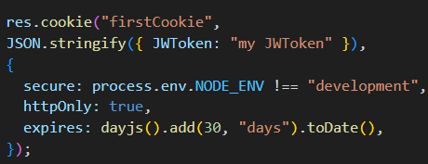
secureCookie
HttpOnly
יגדיר את הCookies שיעברו בבקשות בלבד ולא יהיו ניתנים לקריאה באמצעות קוד js.
secure
המציין אם ניתן לאחזר את העוגייה הזו רק דרך חיבור SSL או HTTPS.
expires
הנכס מאפשר לנו לקבוע תאריך תפוגה על ה-cookie

Slide 13
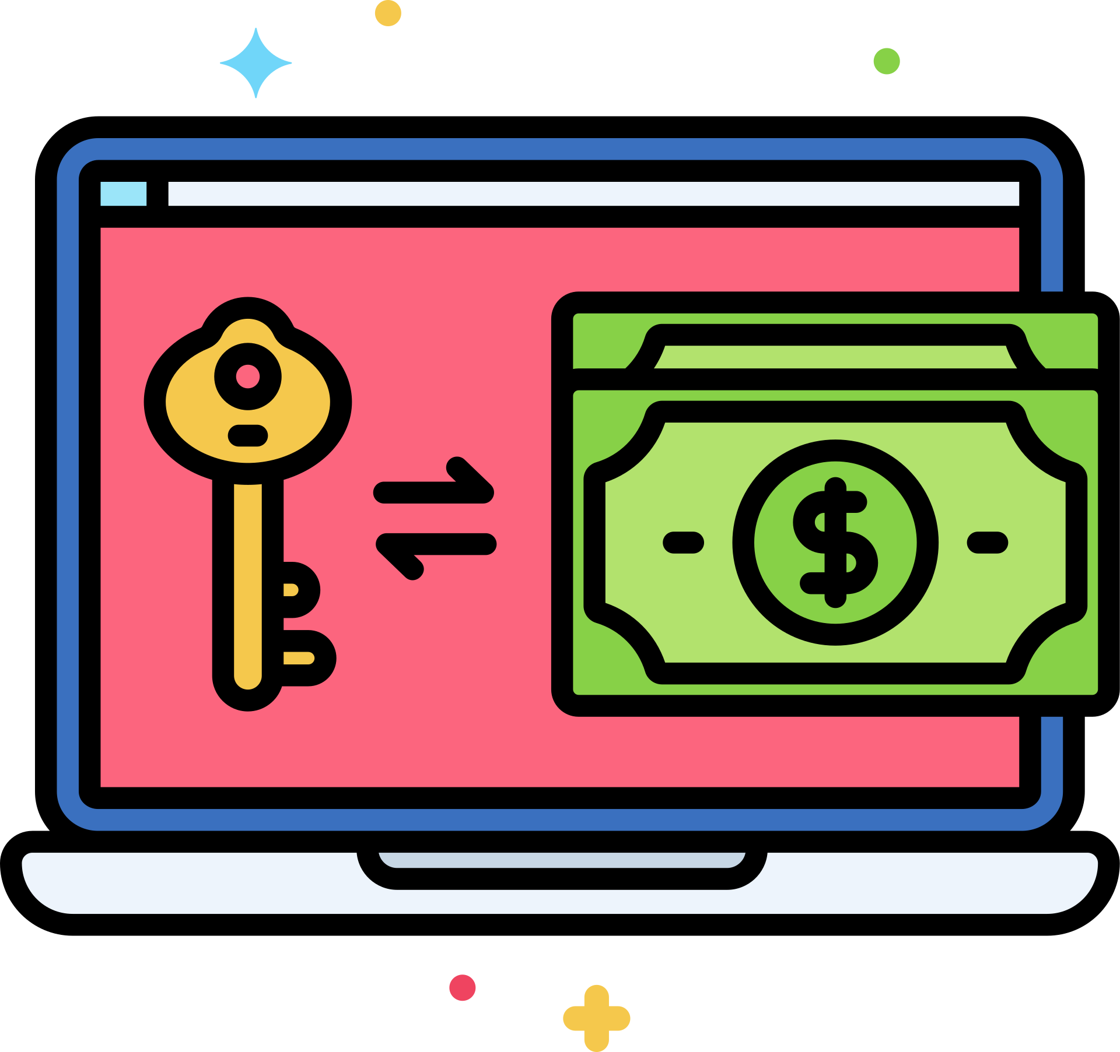
Refresh Token
העיקרון מאחורי Refresh Token הוא שיהיה Token עיקרי שמוכנס לcookies שהוא מייצר token זמני לכל בקשה.
היתרון בכך שאם נידרש להציג token מחוץ ל cookies אז זה יהיה token שיעזור לבקשה אחת ולא יותר.
(ניתן למצוא דוגמאות קוד ברשת או בrepo -
https://github.com/Meirasulin/refreshToken.git )

Slide 14
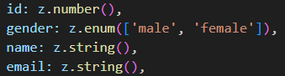
אבטחת צד שרת
עקרונות בסיסיים לאבטחת צד שרת
two sides data validation - כדי למנוע בקשות מזויפות לשרת, שלא עברו דרך ה client שלנו.
סיווג בקשות לשרת שנידרשות Token MiddelWare
גם לאחר Authentication (אימות עם token) יש לבצע Authorization
(בדיקת הרשאה) לפני ביצוע פעולות כגון בשכבת הdal וכדו’

Slide 15

ניהול הרשאות
עקרון חשוב באבטחת המידע הוא ניהול המידע והאפשרויות, קיימות גישות שונות שמקלות על ניהול הרשאות.
MAC - Mandatory Access Control
ABAC - Attribute Based Access Control
במודל זה רמת הסיווג הביטחוני של המשתמש והמשאב קובעת את זכות הגישה. נפוץ בעיקר ביישומים צבאיים וממשלתיים מאובטחים.
במודל זה ההרשאות נקבעות בהתבסס על מאפיינים (attributes) של המשתמש, המשאב והסביבה. לדוגמה, גיל המשתמש, סוג הנתונים, שעת היום. מאפשר שליטה דינמית וגמישה יותר.
RBAC - Role Based Access Control
PBAC - Policy Based Access Control
בגישת RBAC אנחנו יוצרים תפקידים ועבור כל תפקיד אנו מגדירים את ההרשאות המתאימות לו. לאחר מכן ניתן לשייך כל משתמש במערכת לתפקיד מסוים (או יותר), וכך כל משתמש מקבל את ההרשאות הרצויות לו.
מודל המגדיר מדיניות הרשאות גלובלית בארגון על בסיס חוקים עסקיים. המדיניות קובעת מי רשאי לגשת לאיזו משאב בתנאים מסוימים.

Slide 16

RBAC
ל-RBAC ישנם מספר מודלים שמרחיבים את המודל הבסיסי.
Constrained RBAC
Hierarchical RBAC
במודל הזה אנו מטילים אילוצים על תפקידים, כאשר האילוצים מגדירים יחסים בין התפקידים.
לדוגמה, ניתן להגדיר תפקידים סותרים, כך שאם משתמש משויך לאחד מהתפקידים הוא לא יכול להיות משויך לתפקיד סותר.
תפקידים במודל היררכי שבו תפקידים יכולים לרשת הרשאות מתפקידים אחרים (למשל מנהל מרשה מתפקיד עובד).
Flat RBAC
Symmetric RBAC
מודל בסיסי עם תפקידים שווי מעמד שאינם מכילים או יורשים מתפקידים אחרים
תפקידים זהים יכולים לפעול הדדית זה על משאבי זה על בסיס שוויון.

Slide 17
קיימים עוד נושאים רבים שחשוב לישם.
cors

Slide 18

חשוב לזכור כי אבטחת מידע היא נושא חשוב מאוד שיש לתת עליו תשומת לב רבה,
כאן סקרנו חלק מהעקרונות החשובים כדי לישם אתר מאובטח, אך יש הרבה שיש כדי לאבטח את האתר בצורה הרמטית.
ולכן מומלץ מאוד לעיין במדריך המלא לבדיקת אבטחת אתר ניתן למצוא בקישור-
https://github.com/OWASP/wstg/tree/master/document
שנכתב על ידי OWASP
( OWASP היא קהילה מקוונת בתחום של אבטחת יישומי אינטרנט אשר יוצרת מאמרים, מתודולוגיות, תיעוד, כלים וטכנולוגיות, זמינים באופן חופשי.)

Slide 19


Thank You!

